Slide 1


Colombia
Álvaro Rodríguez.
Pronósticos tasas créditos.

Slide 2




Slide 3

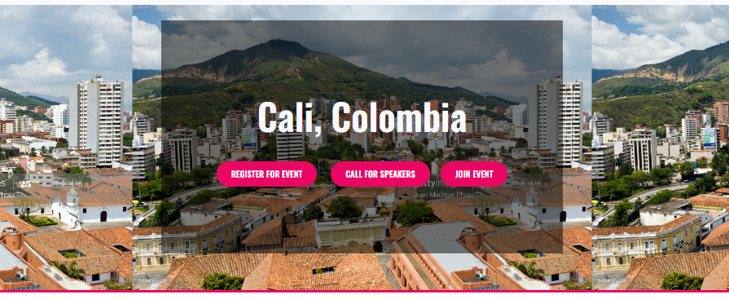



Regístrate
Descarga el material gratis
https://www.powerplatformbootcamp.com/2026/location-detail/?id=204afdc1-9ec1-f011-aa43-000d3af39bfd&city=Cali

Slide 4
Agenda
Antecedentes.
SIVIYA.
Arquitectura e ingeniería de datos.
BI | Visualizaciones: Tablero del Valor Bancario (analítica descriptiva y diagnóstica).
Ciencia de datos (parte 1): pronósticos tasas de créditos (analítica predictiva).
Ciencia de datos (parte 2): simulador de crédito (analítica prescriptiva).

Slide 5
Antecedentes
PD: el dinero nunca deja de rentar

Slide 6

















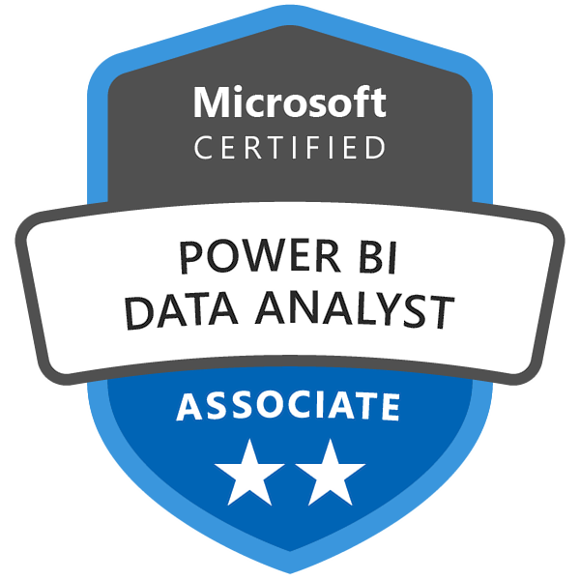





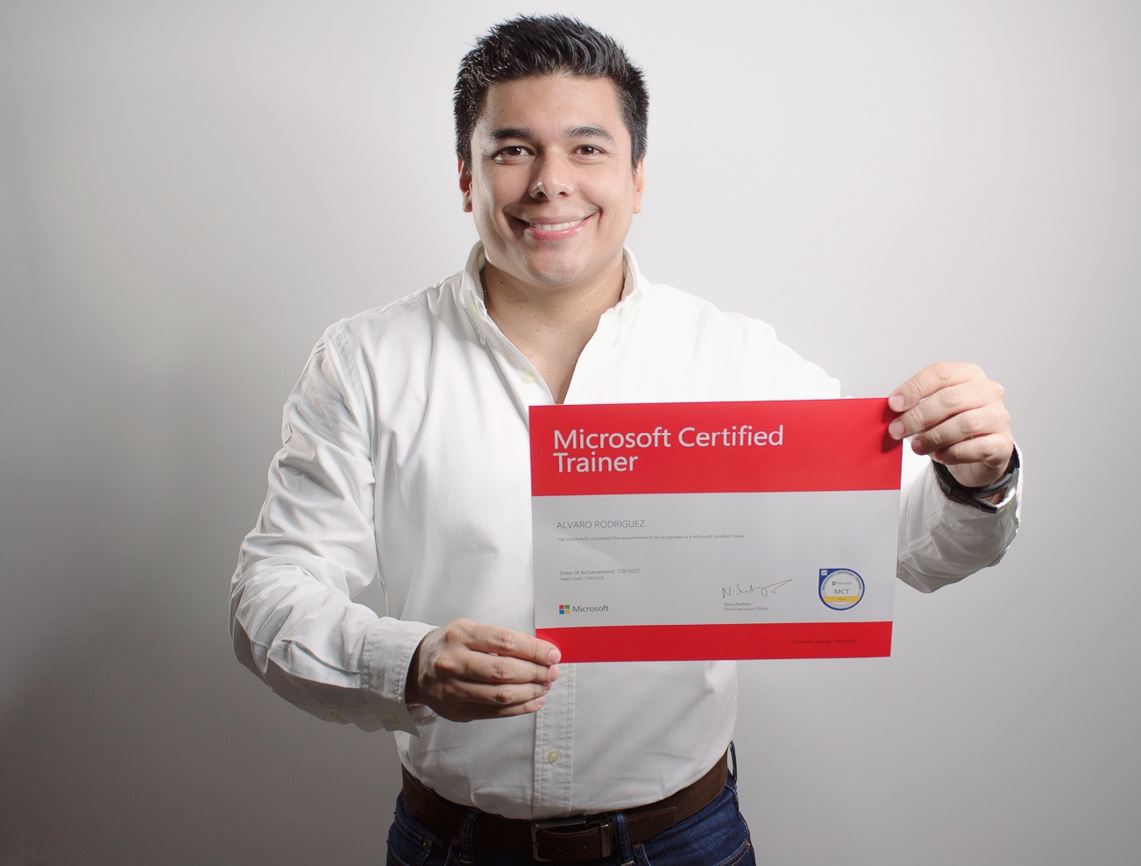
Trayectoria(+2 décadas)
Académica|Profesional |Microsoft |Comunidad
Formación
Académica:
Administrador
de Empresas
Especialista
en
Finanzas
Diplomatura Marketing
Digital
Especialista en
Gerencia de Marketing
Maestría en Ciencia de Datos
Banca,
Inversiones,
Riesgos
financieros
Estrategia
y
operaciones
Experiencia Profesional:
Pricing y
rentabilidad
Formación
Banca
Exterior
Trainer
Microsoft
(MCT)
Power
BI
Data
Analyst
Azure
Data
Fundamentals
Badging
Microsoft
Microsoft Partner CSP
Excel
Experto
PowerPoint
Associate
Comunidad
GPPB 2025
Hero
Univalle
ICESI
Álvaro Ignacio Rodríguez Lasso: formador, consultor, partner y trainer certificado por Microsoft en análisis de datos. Administrador de Empresas, Especialista en Finanzas, Especialista en Gerencia de Marketing Estratégico y Magíster en Ciencia de Datos: más de dos décadas de experiencia. Profesor universitario (Univalle, ICESI).

Slide 7
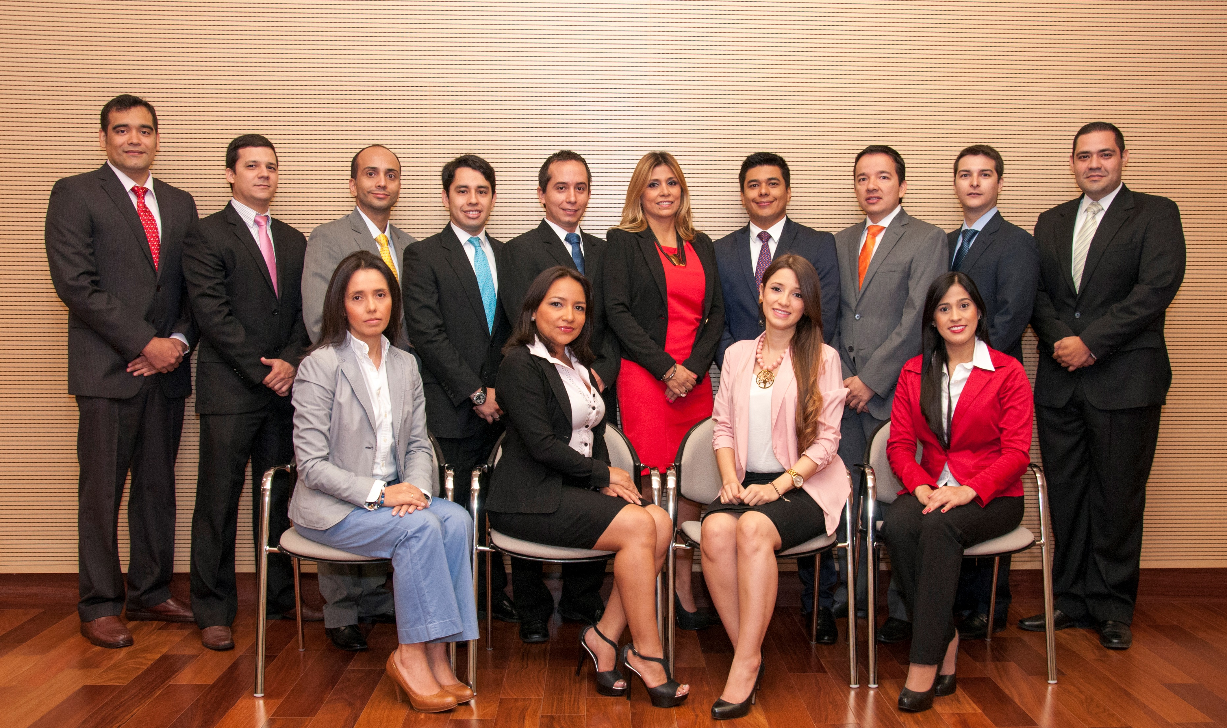
Hace unos años fui Director de Riesgo de Inversiones en la banca colombiana…

Slide 8
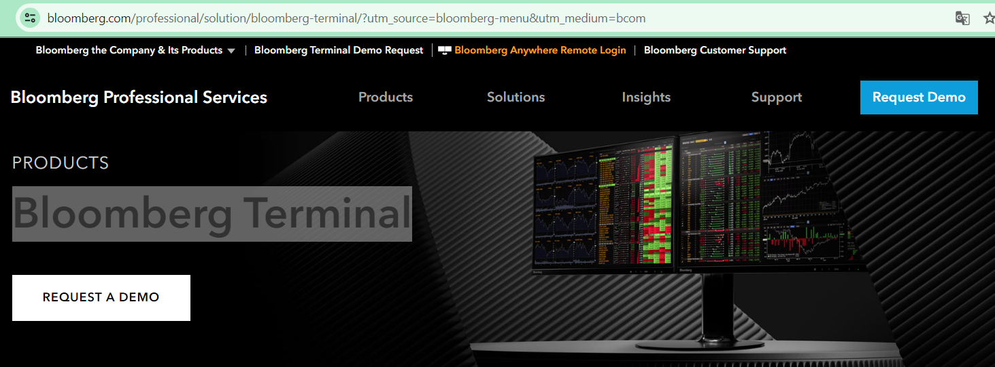
…y contaba con un par de terminales de Bloomberg: principal sistema de información financiera del mundo…

Slide 9
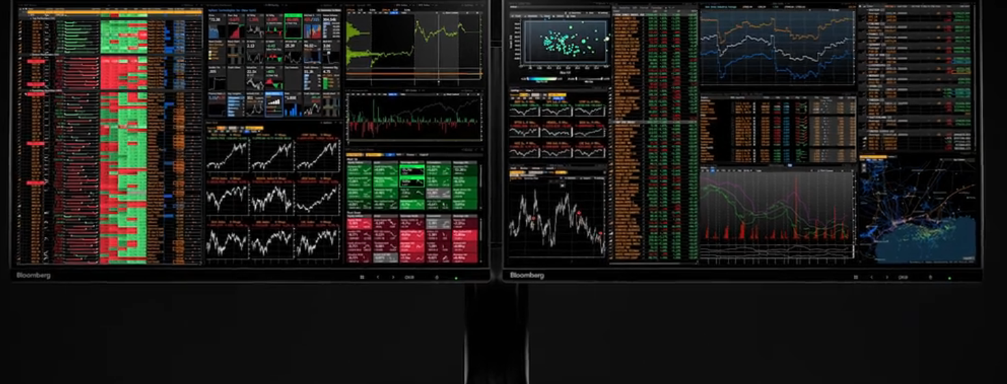
…la terminal de Bloomberg, puede precargar automáticamente la información relevante para el negocio y disponerla una vez prendas el equipo (launchpad) …

Slide 10
…decidí crear mi propio launchpad, usando información de valor del mercado bancario colombiano …
¿Cuánto pagarías de interés anual por un crédito de vivienda en Colombia?

Slide 11
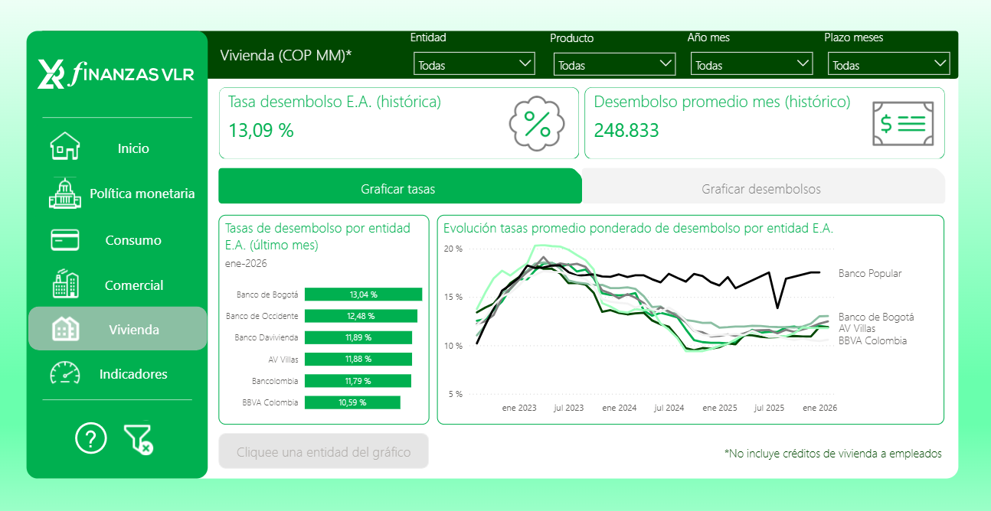
…decidí crear mi propio launchpad, usando información de valor del mercado bancario colombiano …

Slide 12
SIVIYA
PD: el dinero nunca deja de rentar

Slide 13


Solución Inteligente para el Valor de la Información y Analítica
Un producto de

Slide 14
Arquitectura e ingeniería de datos
PD: el dinero nunca deja de rentar

Slide 15
Pregunta…
¿Cuánto crees que pesa la base de datos fuente del tablero del valor bancario?

Slide 16


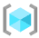



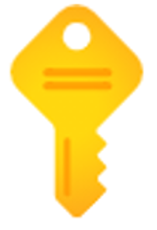


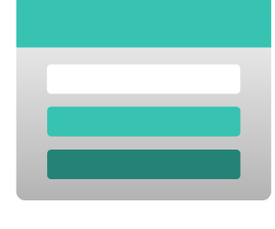



La arquitectura Microsoft propuesta, consiste en crear una BD en SQL Server, para su posterior explotación en modelos de BI (business intelligence), ciencia de datos, e IA.
Grupo de recursos
(ingesta, orquestación, almacenamiento, consulta)
Suscripción partner
Cuenta almacenamiento
Blob storage
Data factory
SQL Server
Key Vault

Slide 17
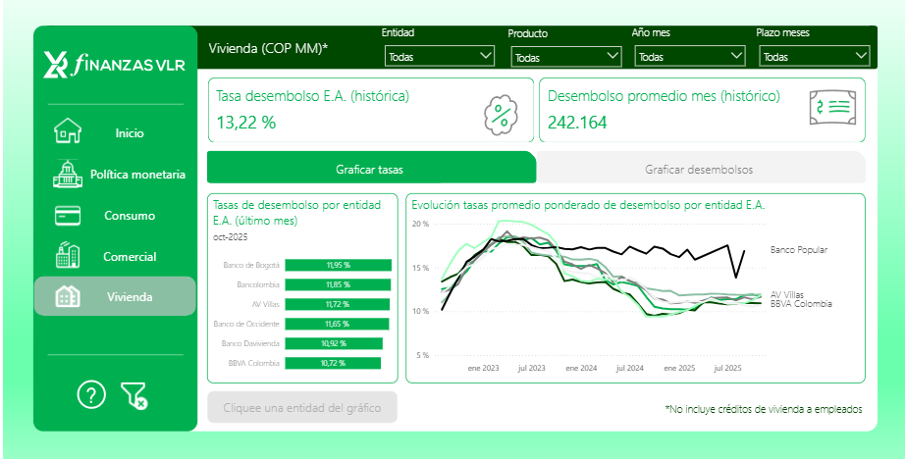


La arquitectura Microsoft propuesta, consiste en crear una BD en SQL Server, para su posterior explotación en modelos de BI (business intelligence), ciencia de datos, e IA.
Visualización y business intelligence
Tablero del valor bancario
Power BI
Grupo de recursos
(ingesta, orquestación, almacenamiento, consulta)
Suscripción partner
Cuenta almacenamiento
Blob storage
Data factory
SQL Server
Key Vault

Slide 18








La arquitectura Microsoft propuesta, consiste en crear una BD en SQL Server, para su posterior explotación en modelos de BI (business intelligence), ciencia de datos, e IA.
Visualización y business intelligence
Tablero del valor bancario
Power BI
Grupo de recursos
(ingesta, orquestación, almacenamiento, consulta)
Suscripción partner
Cuenta almacenamiento
Blob storage
Data factory
SQL Server
Key Vault
Grupo recursos IA y Ciencia de Datos
Azure
Functions
Visual studio code
Docker
(contenedores)
Registro
de
contenedor
Html y
flask
Python/
Jupyter
Azure
App
Service

Slide 19
Pregunta…
¿Cuánto USD te gastas en una salida un fin de semana?

Slide 20
Pregunta…
¿Cuántos USD te gastas en salidas en el mes?

Slide 21
Pregunta…
¿Cuánto crees que cuesta toda la arquitectura expuesta?

Slide 22
BI | Visualizaciones: Tablero del Valor Bancario (analítica descriptiva y diagnóstica)
PD: el dinero nunca deja de rentar

Slide 23


Tablero del valor bancario
¡un regalo para la comunidad!
https://www.finanzasvlr.com/taller-finanzas-personales

Slide 24
Pregunta…
Quiz TINGO TANGO
Basados en la vista “Indicadores” del Tablero del Valor Bancario, ¿en qué período se encuentra el rango de fechas con las tasas más baratas?
¿Cuánto costaba un crédito de consumo en ese entonces?

Slide 25
Ciencia de datos (parte 1): pronósticos tasas de créditos (analítica predictiva).
PD: el dinero nunca deja de rentar

Slide 26
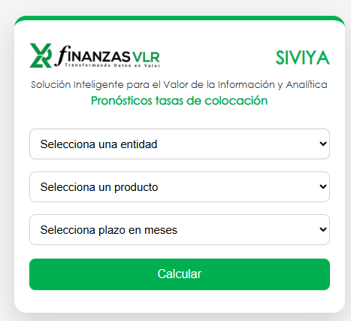
App pronósticos tasas de colocación - SIVIYA
https://www.finanzasvlr.com/taller-finanzas-personales

Slide 27
Ciencia de datos (parte 2): simulador de crédito (analítica prescriptiva).
PD: el dinero nunca deja de rentar

Slide 28
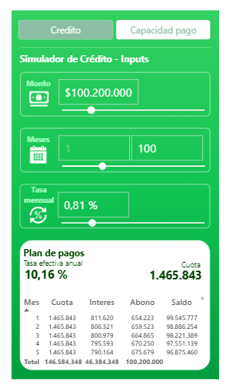
Simulador de crédito
https://www.finanzasvlr.com/taller-finanzas-personales

Slide 29
¡Gracias por tu asistencia!
No olvides registrarte y descargar el material gratuitamente
Regístrate
Descarga el material gratis
https://www.powerplatformbootcamp.com/2026/location-detail/?id=204afdc1-9ec1-f011-aa43-000d3af39bfd&city=Cali

